Slide 1


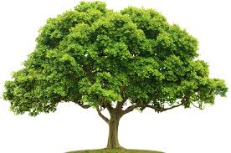
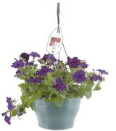
Kostprijs

Slide 2

Welkom
Studenten:
PT43D, PT33D, PT33L, PT43L,

Slide 3
Wat gaan we doen?
Afronden opdracht kostprijsberekening
11.00-14.30: Kostprijs
      terugblik
      Wat te doen
      eindverslag

Slide 4
Het arrangement
www.wikiwijs.nl
Zoeken: verzamelarrangement
Aanklikken: plannen en optimaliseren
Periode 13: optimaliseren: kostprijs

Slide 5
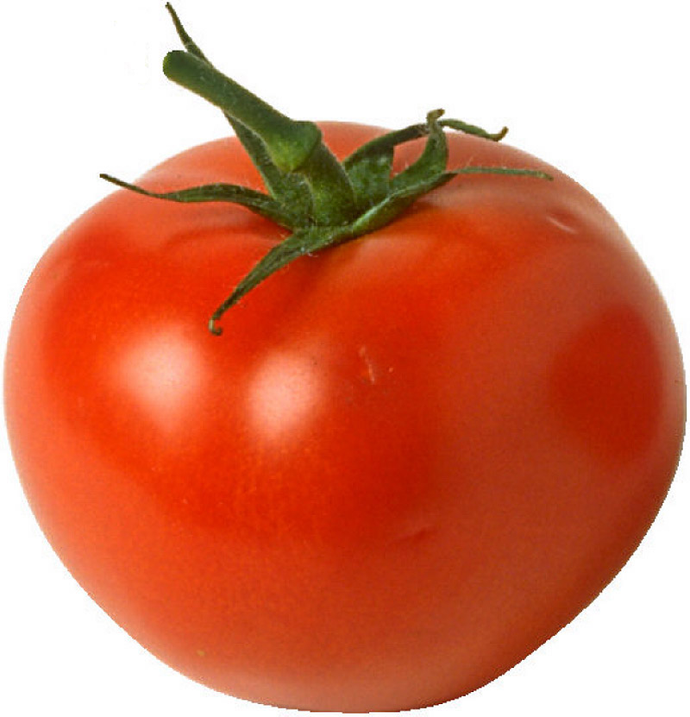
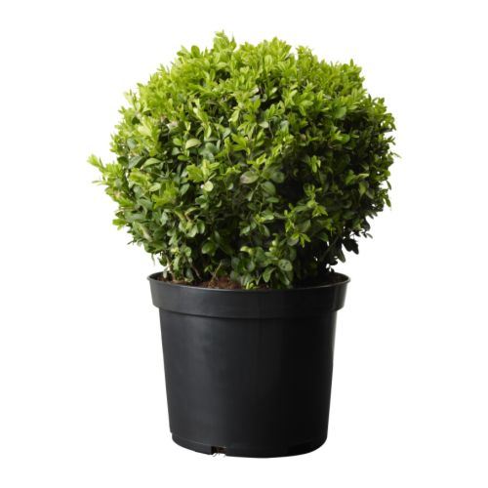

Waar gaat het om?
Hoe wordt de prijs bepaald?
Is dit altijd genoeg?
Hoe weet je dit?
Winst of verlies?

Slide 6
Terugblik 1.
Stap 1: introductie opdracht
  Doel: werken met kwingids en bekendheid met de termen
Stap 2: gewas en arbeid
  Doel: keuze gewas en % van het bedrijf
  Teelthandelingen in beeld uitgedrukt in manuren: kosten manuren
Stap 3: kosten vlottende productiemiddelen
  Doel wat wordt er verbruit en wat zijn de kosten hiervan

Slide 7
Terugblik 2
Stap 4: kosten duurzame productiemiddelen
  Doel: Welke machines, werktuigen en apparaten worden gebruikt?
  Bepalen afschrijving (10%)
  Hoeveel ten laste van dit gewas?
Stap 5: grond, gebouwen, installaties
  Doel: waarde bepaling van grond gebouwen en installaties. Daarvan rente berekenen: 1%.
  Hoeveel ten laste van dit gewas?
Stap 6: overige kosten
  Doel: kosten bepalen die extra zijn of onvoorzien.
Stap 7: saldoberekening
  Doel: saldoberekening zoals in kwingids
  Bepalen opbrengst per m2
  Bepalen kostprijs per m2
  Bepalen kostprijs per stuk of kg.

Slide 8
Eindopdracht kostprijs
Maak een eind verslag van opdracht 2 t/m 7.
Geef aan wat de winst of het verlies is per stuk of per kg.

Slide 9

Vragen
segers@groenewelle.nl

Slide 10

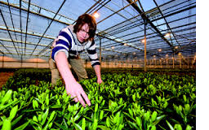
Stage
BPV en BPV

